Slide 1
Enzyme

Slide 2
Ein Enzym ist ein hochspezifischer, biochemischer Katalysator.
Er setzt also bestimmte Stoffe beschleunigt um, ohne dabei verbraucht zu werden.

Slide 3
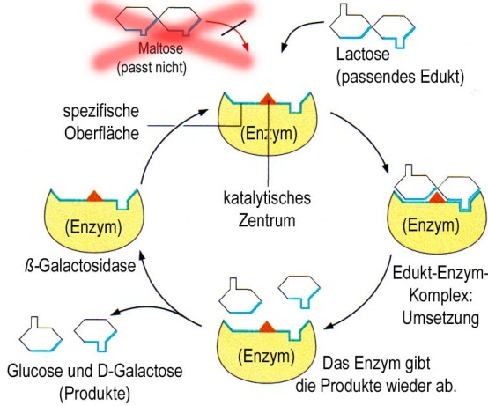
Ein Enzym ist ein hochspezifischer, biochemischer Katalysator.
Er setzt also bestimmte Stoffe beschleunigt um, ohne dabei verbraucht zu werden.
Er setzt also bestimmte Stoffe beschleunigt um, ohne dabei verbraucht zu werden.

Slide 4
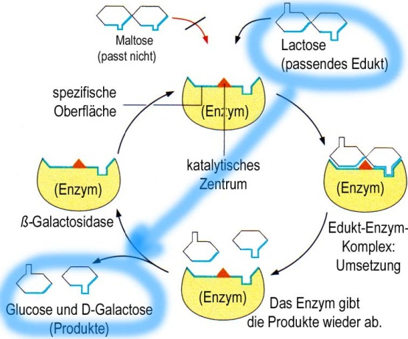
Ein Enzym ist ein hochspezifischer, biochemischer Katalysator.
Ein Enzym ist ein hochspezifischer, biochemischer Katalysator.
Er setzt also bestimmte Stoffe beschleunigt um, ohne dabei verbraucht zu werden.
Er setzt also bestimmte Stoffe beschleunigt um, ohne dabei verbraucht zu werden.

Slide 5
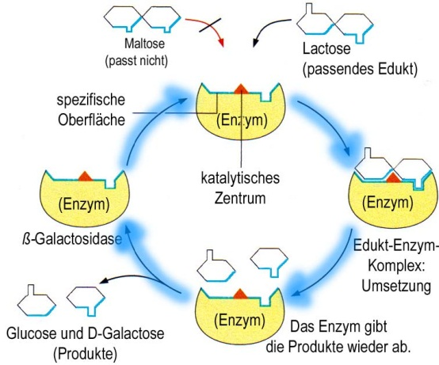
Ein Enzym ist ein hochspezifischer, biochemischer Katalysator.
Er setzt also bestimmte Stoffe beschleunigt um, ohne dabei verbraucht zu werden.

Slide 6
Ein Enzym ist ein hochspezifischer, biochemischer Katalysator.
Er setzt also bestimmte Stoffe beschleunigt um, ohne dabei verbraucht zu werden.

Slide 7
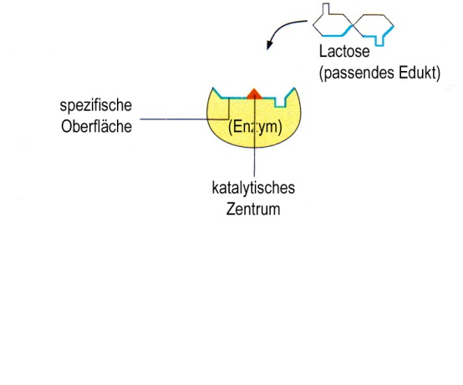
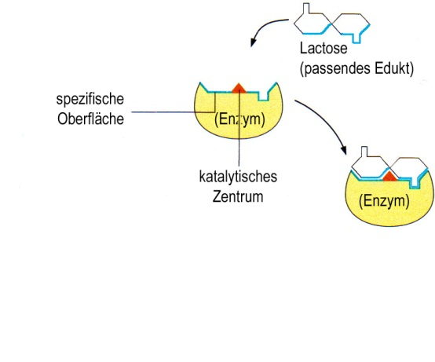
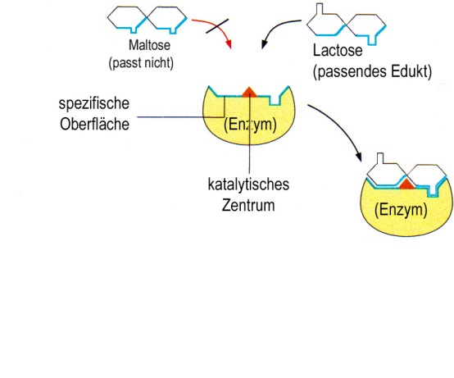
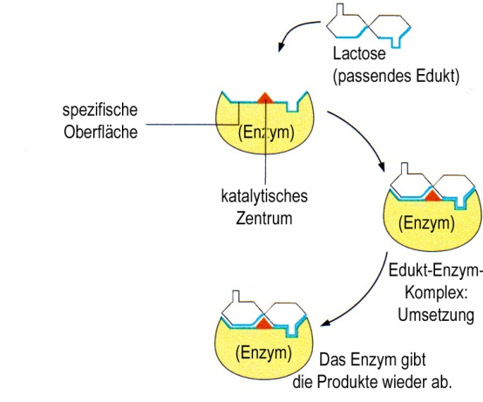
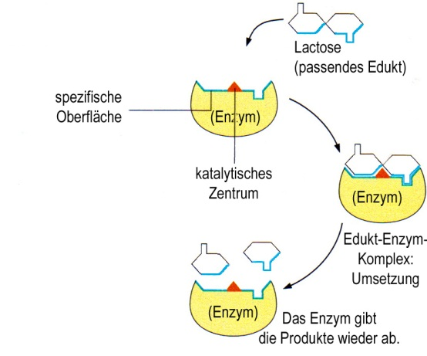
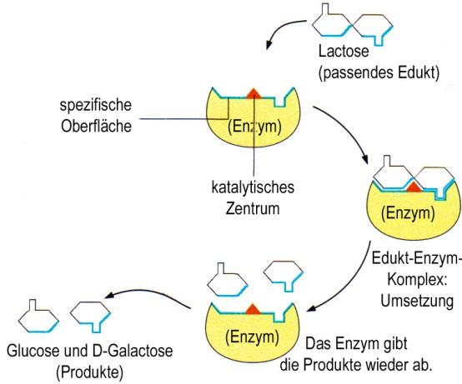
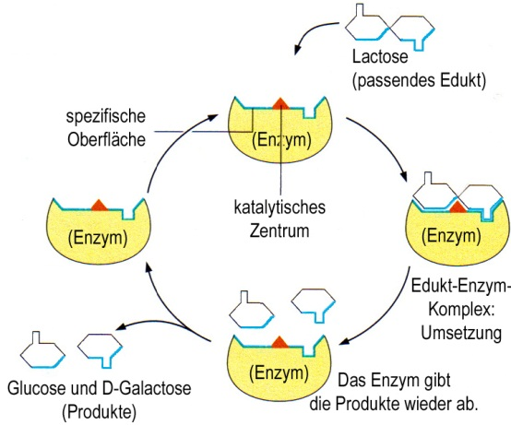

Slide 8
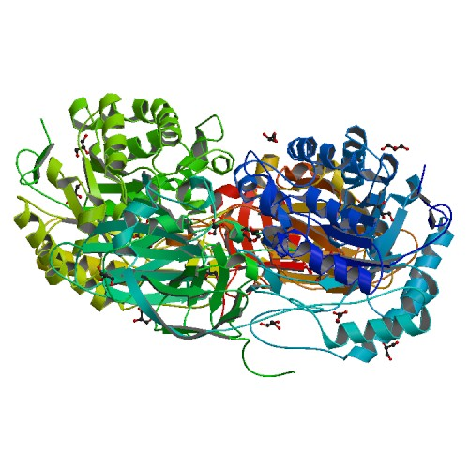
Galactosidase ist (wie alle Enzyme) ein riesengrosses Molekül.
Es besteht aus 741 Aminosäuren
und hat
die Summen-
Formel:
Mg₄C₃₈₀₆H₅₇₆₆N₉₉₂O₁₀₈₄S29 (=11677 Atome)

Slide 9
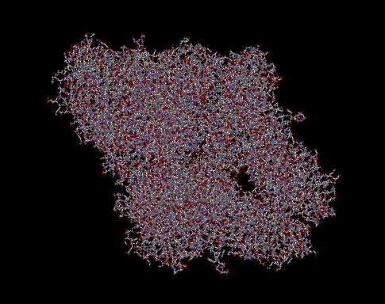
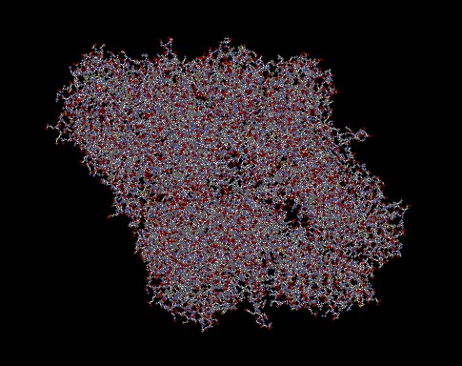
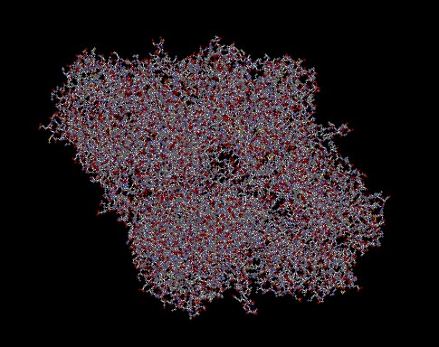
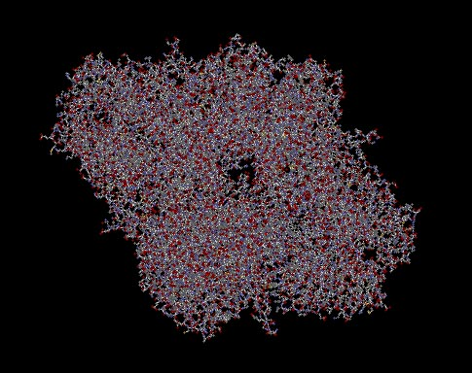
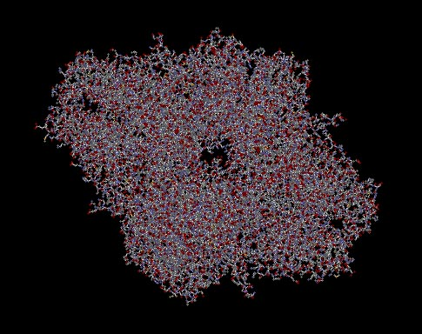
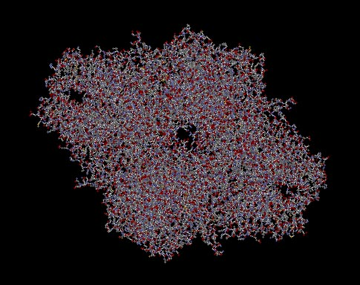
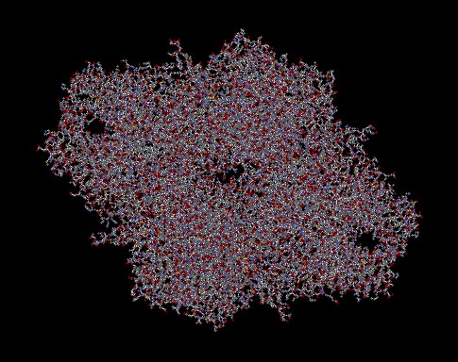
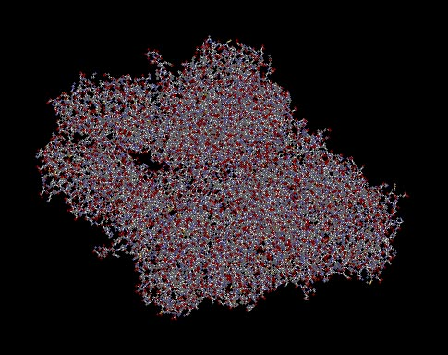
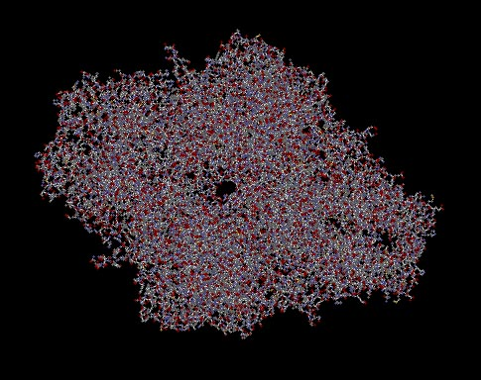
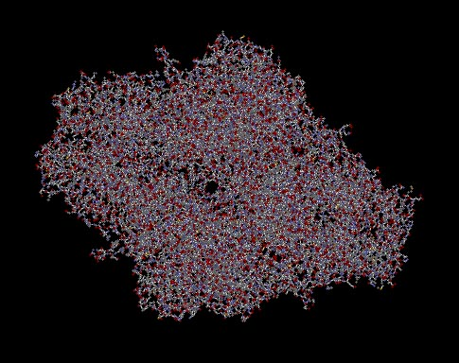

Slide 10
Es gibt sehr viele Enzyme.
Eigentlich für jede biochemische Molekülveränderung eines.
Die wichtigsten sind auf im Schema «Biochemical Pathways» eingetragen.

Slide 11
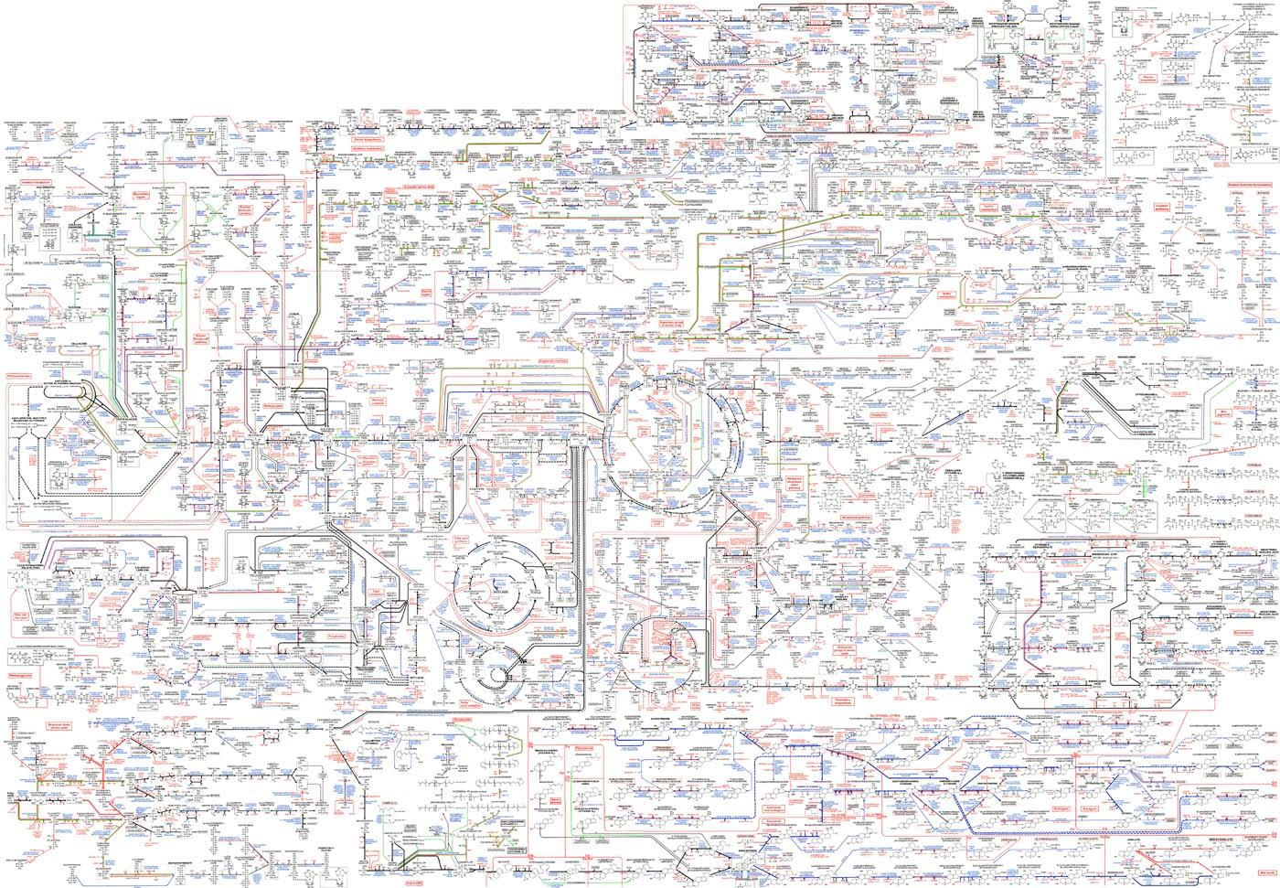
Biochemical Pathways

Slide 14
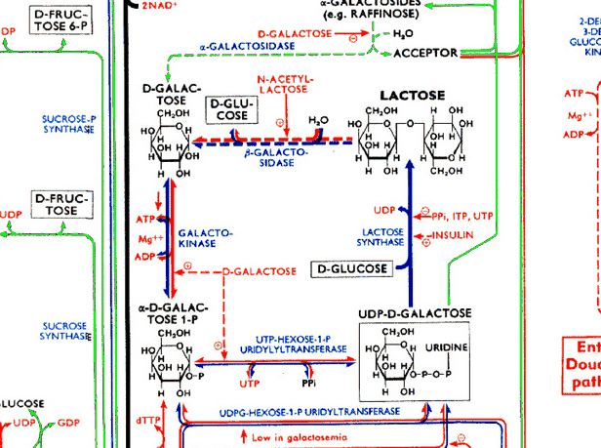
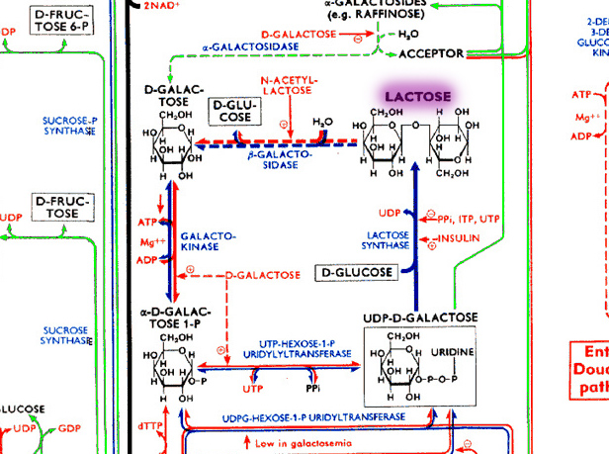
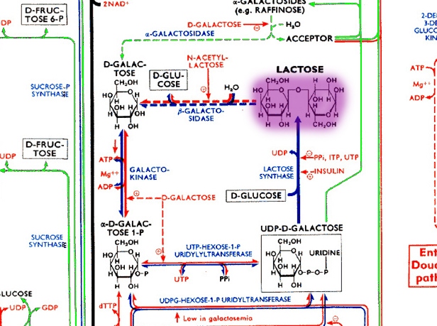
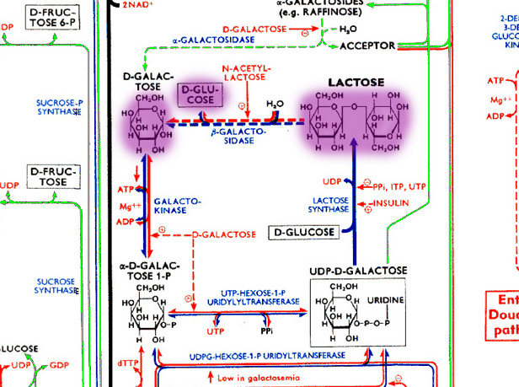
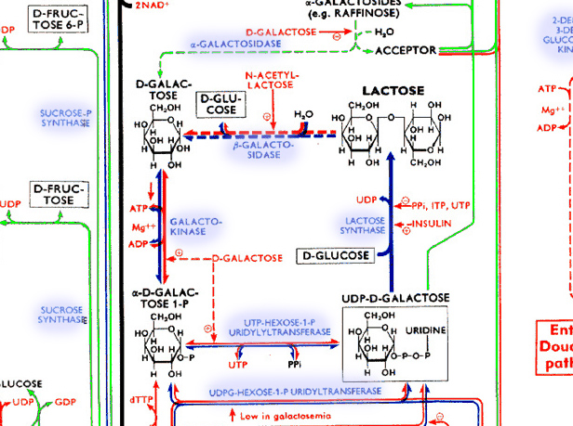

Slide 17
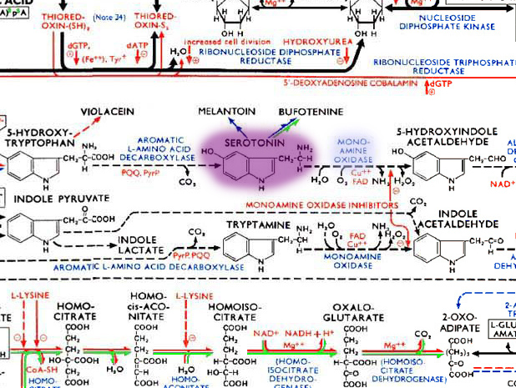

Slide 18
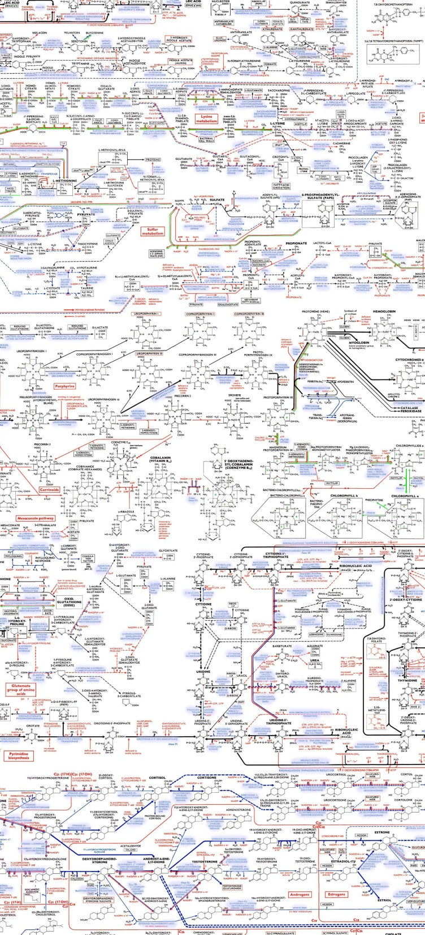

Slide 19
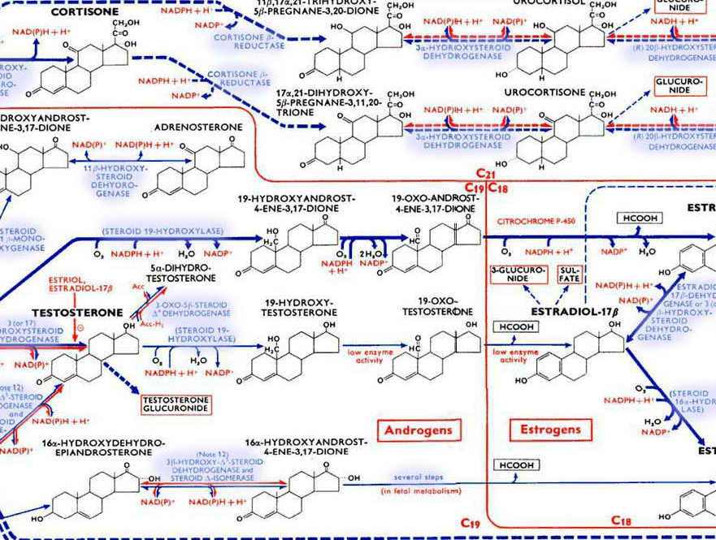
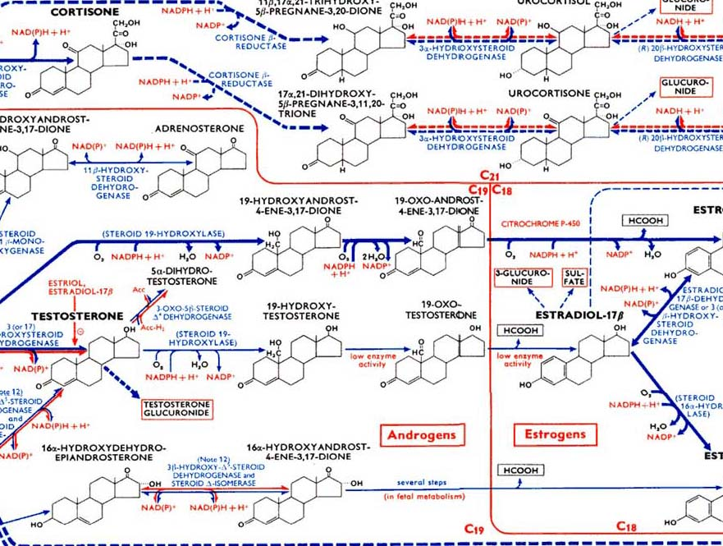
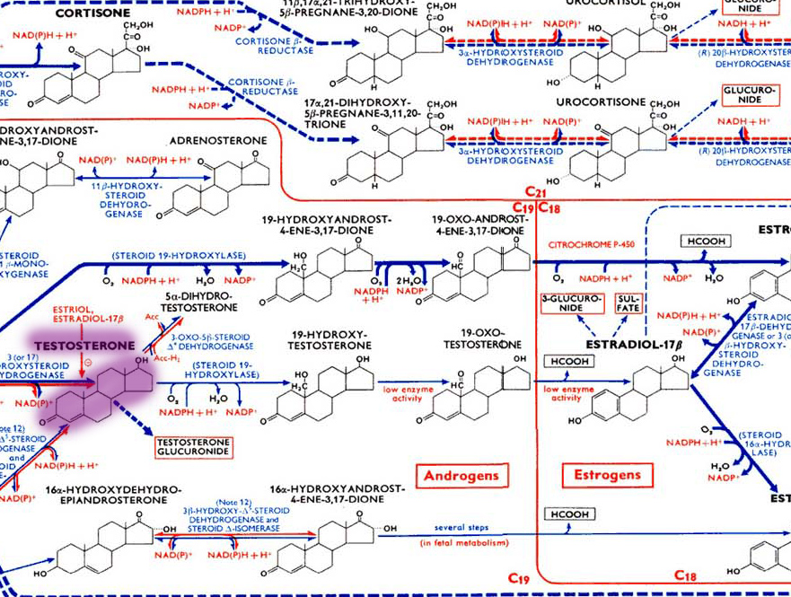
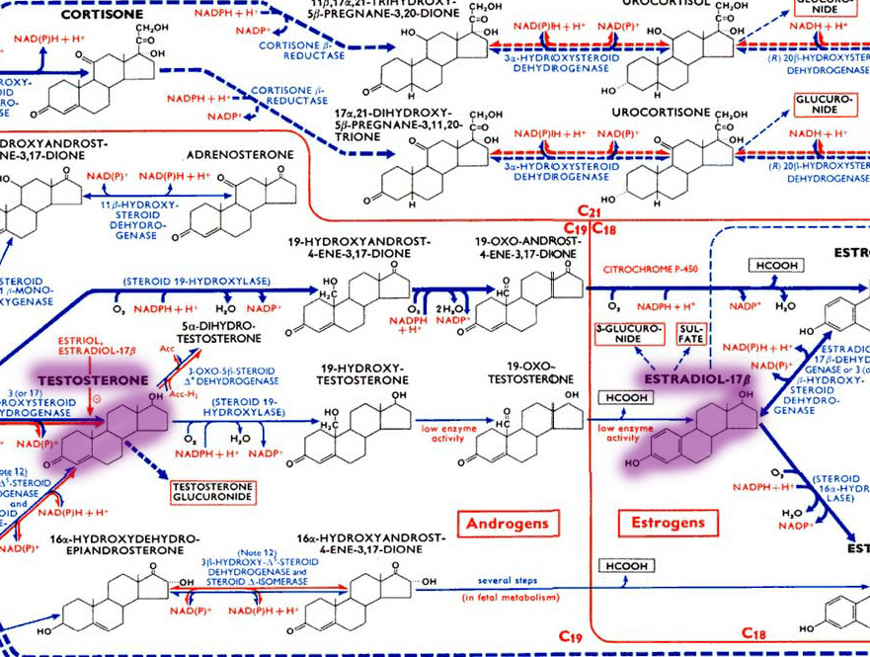
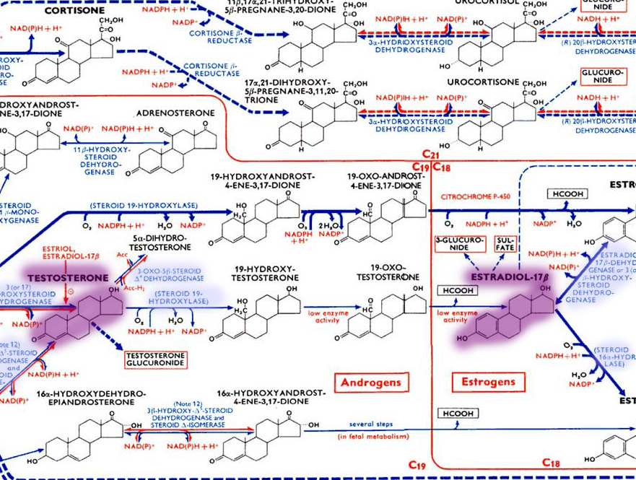

Slide 20
